Slide 1
Международные исследования PISA в области читательской грамотности: вызовы, проблемы, решения
Материал подготовлен методистом МБУ ДПО « УМОЦ» г.о. Королёв Е.В. Серебряковой

Slide 2
ЧТО? Как? Зачем?
Функциональная грамотность | Читательская грамотность
способность использовать все постоянно приобретаемые в течение жизни знания, умения и навыки для решения максимально широкого диапазона жизненных задач в различных сферах человеческой деятельности, общения и социальных отношений | способность человека понимать и использовать письменные тексты, размышлять о них, чтобы достигать своих целей, расширять свои знания и возможности, участвовать в социальной жизни

Slide 3
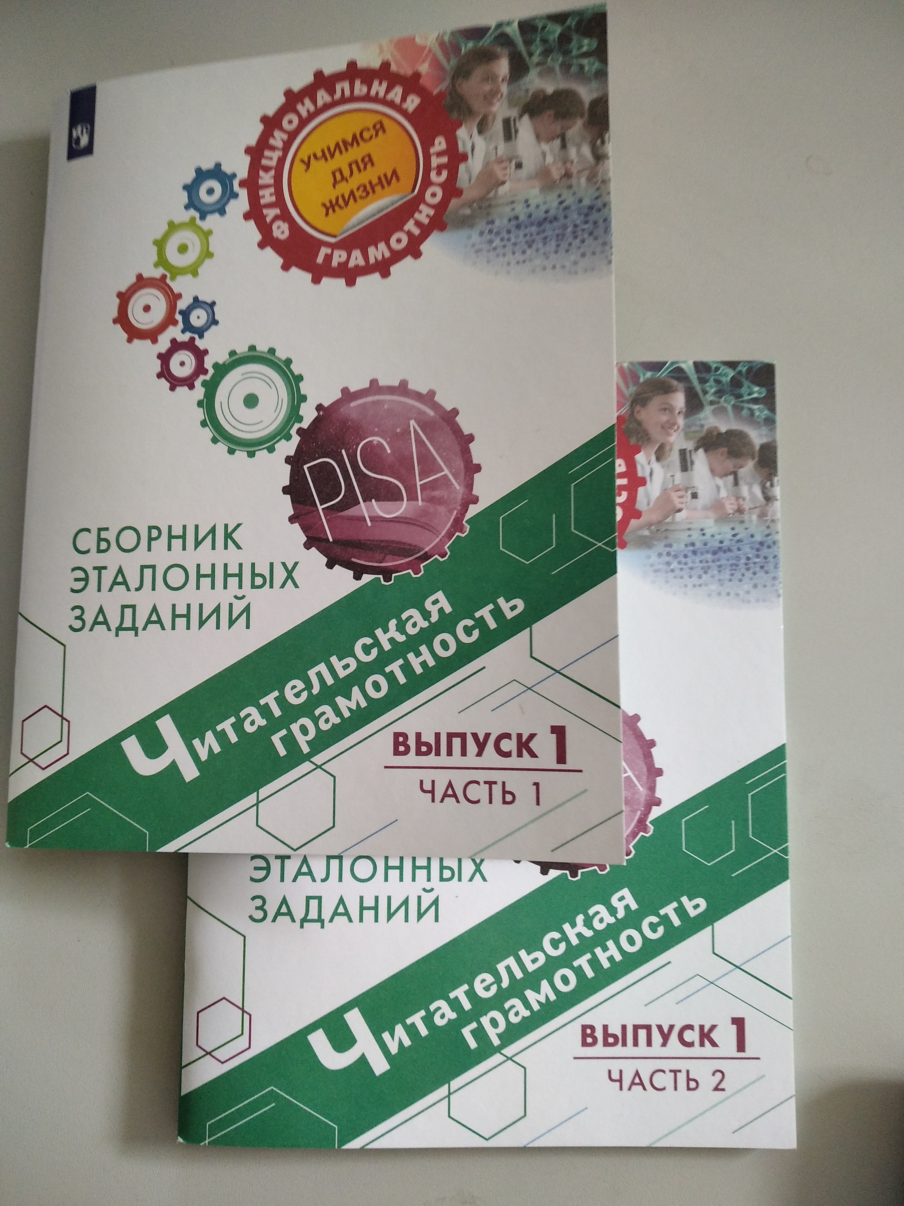

Slide 4
Тексты сплошные и несплошные
В связи с включением визуальных изображений тексты можно разделить на сплошные (без таких изображений), несплошные (включающие визуальные ряды, необходимые для понимания текста, с большей или меньшей степенью слияния с текстом). Вместе с тем визуальные изображения могут быть предложены для анализа как источник информации и отдельно, самостоятельно

Slide 5
Несплошные тексты
Несплошные тексты, кроме вербальных фрагментов, включают:
1) графики;
2) диаграммы;
3) таблицы;
4) карты, схемы;
5) рисунки, фотографии;
6) формы (анкеты и др.);
7) информационные листы и объявления

Slide 6
Сплошные тексты
Примерами сплошных текстов являются:
1) описание (художественное и техническое);
2) повествование (рассказ, репортаж);
3) объяснение (объяснительное сочинение, определение понятия, толкование слова, резюме/выводы, интерпретация);
4) аргументация (комментарий, обоснование);
5) инструкция (указание к выполнению работы; правила, законы).

Slide 7
Проверяемые виды читательской деятельности по pisa:
1. Читательские действия, связанные с нахождением и извлечением информации из текста.
Проверяются умения находить и извлекать одну или несколько единиц информации в одном или нескольких фрагментах текста, определять наличие/отсутствие информации

Slide 8
Технологии «РКМЧП»: инсерт
При работе с текстом в данном приёме используется два шага: чтение с пометками и заполнение таблицы «Инсерт».
Шаг 1: Во время чтения текста учащиеся делают на полях пометки:
«V» – я это знал;
«+» – это для меня новое;
« – » – думал иначе;
«?» – не понял, есть вопросы, об этом я хочу знать больше.
Начальная школа: знал, узнал, есть вопрос

Slide 9
Технологии «РКМЧП»: инсерт.
Шаг №2: работа с таблицей
V | + | — | ?

Slide 10
Технологии «РКМЧП»: инсерт
8 класс, тема «Обращение»
Знаю | Узнал | Есть вопросы
1. Называют того, к кому обращаются с речью. 2. Могут стоять в начале, середине и конце предложения. 3. На письме выделяются запятыми | Местоимения не являются обращениями и не выделяются на письме. 2. Обращения бывают распространёнными и нераспространёнными | 1. Может ли в предложении быть несколько обращений? 2. Каким членом предложения является?

Slide 11
Технологии «РКМЧП»: инсерт
(Литература,6 класс, статья « Русские народные сказки»)
V | + | — | ?
1.Сказка-ложь, да в ней намёк! Добрым молодцам урок. Сказки писал А.С. Пушкин. 3.Многие пословицы взяты из сказок. 4. Читал некоторые сказки, о которых написано в статье | 1. Сказка- жанр УНТ. 2.Бывают волшебные сказки, о животных и бытовые | Русские писатели подражали сказочникам, перенимали у них приёмы художественной выразительности | 1.Какие сказки писал Горький? 2.Кто такой Алексей Толстой?

Slide 12
Технологии «РКМЧП»:
«верные –неверные утверждения»
5 класс, литература. Статья « С.А. есенин»
Утверждения | До чтения | После чтения
Родился в селе Константиново | + | +
Его родители были дворяне | + | крестьяне
С народным творчеством поэта знакомила бабушка | + | бабушка и дедушка
После окончания школы отправился в Петербург | + | В Москву
Свою жизнь поэт не отделял от судьбы своей Родины | + | +
Стихотворения о природе и «братьях наших меньших» составляют незначительную часть творчества поэта | - | +

Slide 13
Технологии «РКМЧП»:
«верные–неверные утверждения»
Определите, есть ли в тексте ответы на эти вопросы | Да | Нет
1.

Slide 14
Проверяемые виды читательской деятельности по pisa:
2. Читательские действия, связанные с интеграцией и интерпретацией текста.
Умения понимать фактологическую информацию (последовательность событий и т.п.), смысловую структуру текста (определять тему, главную мысль/идею, назначение текста), значение слова или выражения, устанавливать причинно-следственные связи, аргументировать, понимать характеры героев, концепцию произведения и авторскую позицию.

Slide 15
Приём « Сюжетная таблица»: кто? Что? где? Когда? Почему?
Кто? | Что? | Когда? | Где? | Почему?
1.Рассказчик, мальчик. 2. Отец мальчика. 3.Старый Януш. 4.Пан Тыбурций. 5.Дети Тыбурция, мальчик Валек и девочка | 1.Рано потерял мать и остался с отцом. 2.Совсем забыл о мальчике. 3. Приступил к преобразованиям, выгнав из старого замка бедняков. 4. Стал руководителем сообщества бедняков. 5.Шатался по городу без особого дела, о девочке не было известно ничего | 1,2. Когда мальчику было 6 лет. 3.Когда выхлопотал себе звание управляющего. 4.Когда нашли приют на горе | 1,2. Княж-городок. 3. Старый замок. 4,5. Подземелье на горе возле часовни | 1.Рос, как одинокое деревце, никто не стеснял свободы. 2.Горевал после смерти жены. 3. Борьба за власть. 4. Не ужился в старом замке. 5. Был предоставлен сам себе

Slide 16
Тонкие и толстые вопросы
Тонкие | Толстые
Кто… Что… Когда… Где… Как звали… Может ли… Будет ли… Было ли… Согласны ли вы… Верно ли … | Дайте объяснение, почему… Почему вы думаете… В чём разница… Почему вы считаете… Предположите, что будет, если…

Slide 17
Проверяемые виды читательской деятельности по pisa:
3. Читательские действия, связанные с осмыслением и оценкой текста.
Умения связать информацию текста с другими внетекстовыми источниками информации, согласиться или не согласиться с утверждением текста, высказать и обосновать свою точку зрения на личном опыте, осмыслить и оценить содержание и форму текста, оценить полноту, достоверность информации, обнаружить противоречия, содержащиеся в одном или нескольких текстах. Определить ценности текста для решения определённых задач.

Slide 18
Рекомендации учителям –предметникам, не являющимся учителями русского языка и литературы, по развитию речевых компетенций учащихся в процессе создания текста ( в устной и письменной форме)
Создание грамотного текста связано с пониманием композиции микротемы: тезис –аргументация –микровывод (обычно в первом предложении микротемы содержится утверждение/вопрос -тезис, который в последующих предложениях раскрывается/доказывается – это аргументация, завершается микротема микровыводом, который позволяет увидеть связь с общей темой).

Slide 19
Из « Рекомендаций учителям- предметникам…»
Важно проводить работу, позволяющую улучшить процесс восприятия и понимания учащимся написанного:
Заставлять на уроках вслух читать фрагменты текстов, обращая внимание учащихся на темп чтения, правильную постановку ударений, интонацию, допущенные ошибки, искажения слов.
Создавать на уроке возможность для составления развёрнутого монологического высказывания (повествование, описание, рассуждение), оценивая словарь ученика (богатый/ бедный), использование при ответе разнообразных/однотипных синтаксических конструкций. Добиваться решения коммуникативной задачи путём исключения односложных ответов, обращая внимание на смысловую цельность, речевую связность и последовательность монологического высказывания.

Slide 20
Из « Рекомендаций учителям- предметникам…»
На уроках важно выполнять следующие задания:
на выделение смысловых элементов в тексте для составления плана;
на обобщение (выделение общих элементов в тексте);
на способность выделять главную и избыточную информацию для предоставления её в сжатой форме ( учитель просит выделить важные детали и создать новый вариант текста без малозначимых подробностей)

Slide 21
Из « Рекомендаций учителям- предметникам…»
На уроках важно выполнять следующие задания:
на систематизацию и сопоставление информации (сравнение с другими источниками аналогичного периода, поиск недостающей информации);
на интерпретацию информации (учитель даёт высказывание, тему, суждение и предлагает учащимся соотнести текст с данной фразой);
на способность находить главную мысль текста и резюмировать её с помощью создания ёмкого, значащего, раскрывающего суть текста заглавия

Slide 22
Спасибо за внимание!
Е.В.Серебрякова, методист МБУ ДПО « УМОЦ» г.о. Королёв

